Slide 1
TEOREMAS DE LA ANTIDERIVACION
PRESENTADO POR DIEGO MAUCIO CALDERON O.

Slide 2
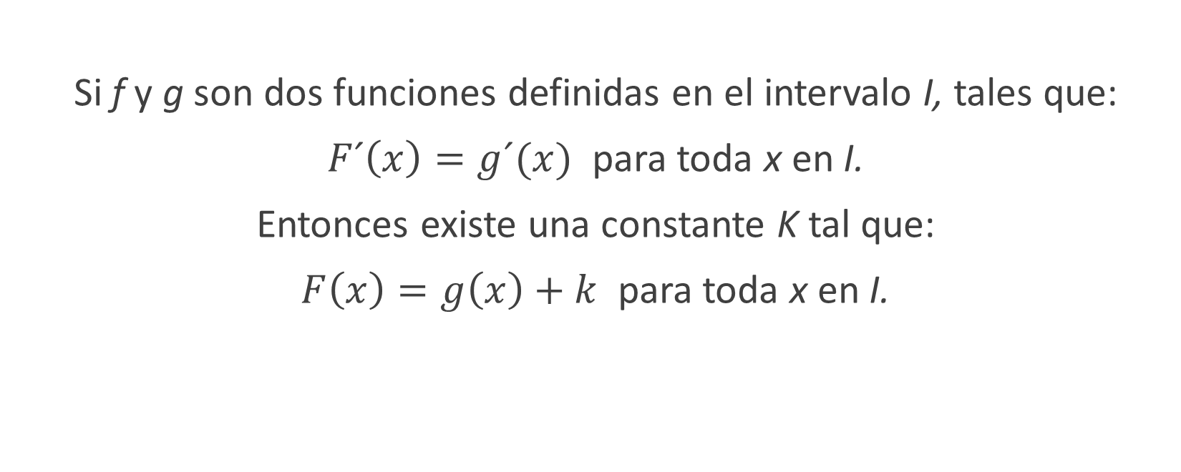
TEOREMA 1
Si f y g son dos funciones definidas en el intervalo I, tales que:
$F´\left(x\right)=g´(x)$ para toda x en I.
Entonces existe una constante K tal que:
$F\left(x\right)=g\left(x\right)+k$ para toda x en I.

Slide 3
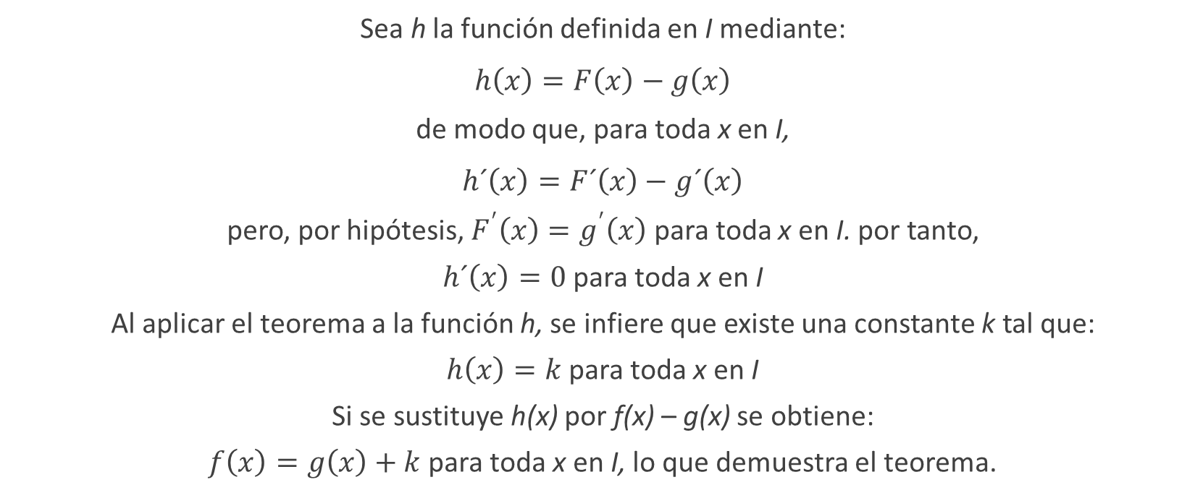
DEMOSTRACION
Sea h la función definida en I mediante:
$h\left(x\right)=F\left(x\right)−g\left(x\right)$
de modo que, para toda x en I,
$h´\left(x\right)=F´\left(x\right)−g´\left(x\right)$
pero, por hipótesis, $F^{′}\left(x\right)=g^{′}\left(x\right)$ para toda x en I. por tanto,
$h´\left(x\right)=0$ para toda x en I
Al aplicar el teorema a la función h, se infiere que existe una constante k tal que:
$h\left(x\right)=k$ para toda x en I
Si se sustituye h(x) por f(x) – g(x) se obtiene:
$f\left(x\right)=g\left(x\right)+k$ para toda x en I, lo que demuestra el teorema.

Slide 4
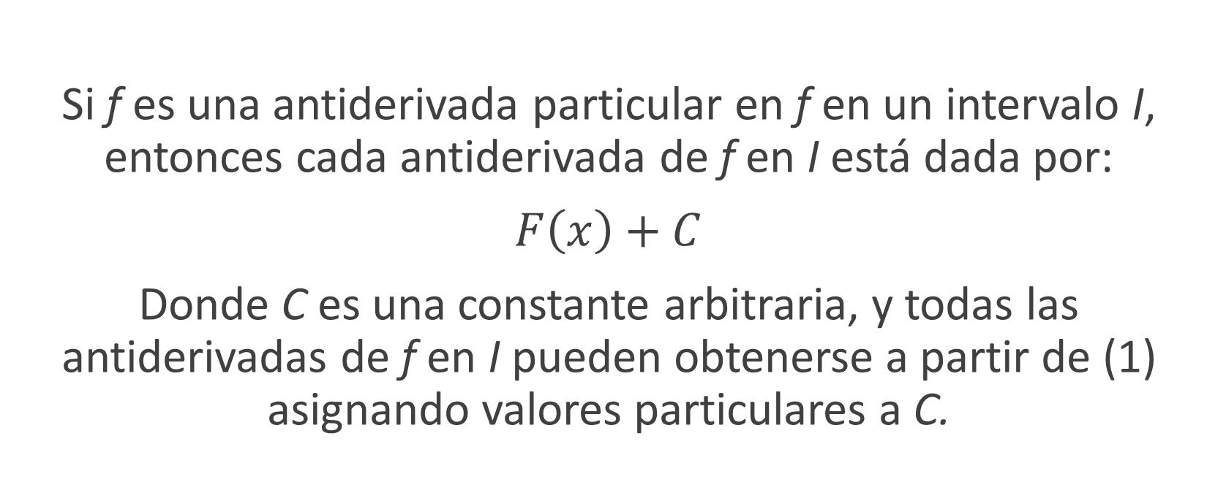
TEOREMA 2
Si f es una antiderivada particular en f en un intervalo I, entonces cada antiderivada de f en I está dada por:
$F\left(x\right)+C$
Donde C es una constante arbitraria, y todas las antiderivadas de f en I pueden obtenerse a partir de (1) asignando valores particulares a C.

Slide 5
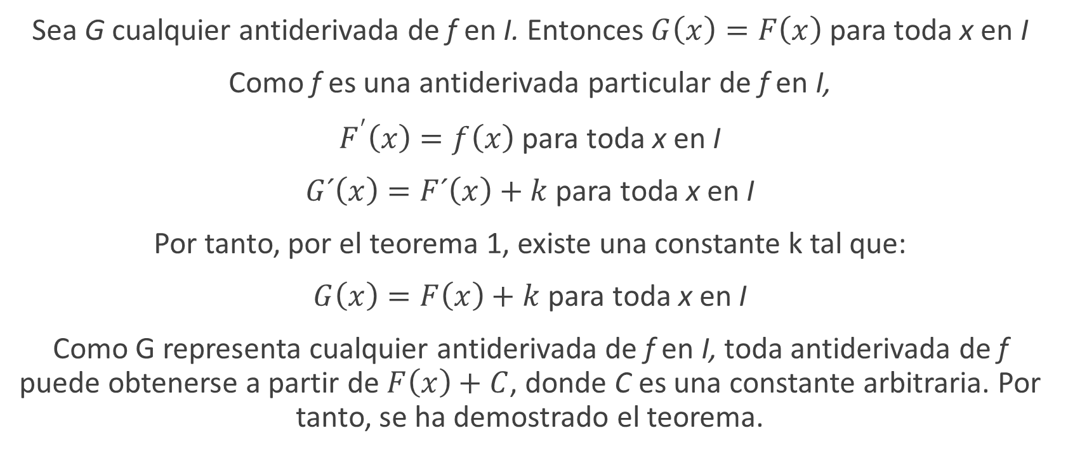
DEMOSTRACION
Sea G cualquier antiderivada de f en I. Entonces $G\left(x\right)=F\left(x\right)$ para toda x en I
Como f es una antiderivada particular de f en I,
$F^{′}\left(x\right)=f\left(x\right)$ para toda x en I
$G´\left(x\right)=F´\left(x\right)+k$ para toda x en I
Por tanto, por el teorema 1, existe una constante k tal que:
$G\left(x\right)=F\left(x\right)+k$ para toda x en I
Como G representa cualquier antiderivada de f en I, toda antiderivada de f puede obtenerse a partir de $F\left(x\right)+C$, donde C es una constante arbitraria. Por tanto, se ha demostrado el teorema.

